Slide 1


Proyecto: “ChamBee”
Relatores: > Matias Arancibia
> Diego Fernandez
> Bayron Fuentes

Slide 2


Introducción
Proyecto que digitaliza servicios locales, conectando vecinos con prestadores validados por municipalidades.
Diego Fernández

Slide 3

Problemática y Objetivo General
Problemas: empleo local insuficiente, baja digitalización y demanda sin respuesta.
Objetivo: crear plataforma eficiente que potencie los oficios comunales.
Diego Fernández

Slide 4
Diego Fernández

Slide 5
Beneficios y alianza estratégica
Acceso a empleo, modernización municipal, respuesta rápida y confianza.
Alianzas con municipalidades y programas de capacitación.
Diego Fernández

Slide 6
Portal de oficios y sus usuarios
Portal para municipalidades, con perfiles validados.
Usuarios: administrador municipal, cliente con filtro chatbot, prestador con agenda y evaluación.
Diego Fernández

Slide 7
Funcionalidades principales
Visualizador de portafolio prestador.
Chat cliente-prestador.
Cotizaciones.
Reserva de hora en tiempo real.
Chatbot para filtrar y asistencia al cliente.
Diego Fernández

Slide 8
Tecnologías y Desarrollo
Bayron Fuentes

Slide 9
Tecnologías clave a utilizar
Uso de Frontend con React, Backend con Python, base de datos SQL server y servicios en Google Cloud para robustez y escalabilidad.
Bayron Fuentes

Slide 10
Arquitectura
Bayron Fuentes

Slide 11
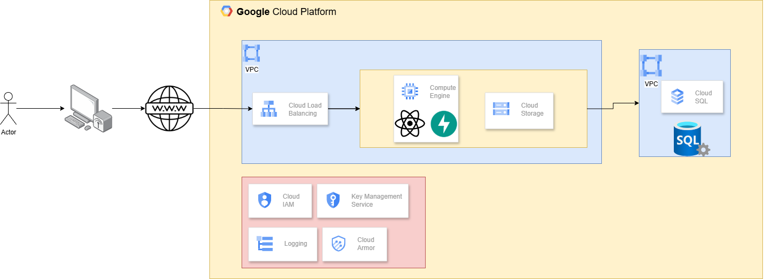
Bayron Fuentes

Slide 12
Funcionalidades avanzadas
Bayron Fuentes

Slide 13
Gestión de perfiles y búsqueda
Diseño UX/UI para registrar y gestionar perfiles con validaciones. Algoritmo de búsqueda eficiente y conexión con chatbot para filtrar servicios.
Bayron Fuentes

Slide 14

Validación y moderación de usuarios
Panel administrativo para revisión y aprobación.
Gestión de roles para diferenciar usuarios.
Notificaciones sobre estado del registro.
Bayron Fuentes

Slide 15

Sistema de reputación y cotizaciones
Clientes evalúan servicios con puntuación de estrellas.
Los Prestadores crean y editan cotizaciones, con notificaciones e historial para seguimiento.
Bayron Fuentes

Slide 16
Desarrollo e integración del chat
Chat uno a uno con interfaz intuitiva.
Indicadores de estado, agenda, envío y recepción en tiempo real.
Matias Arancibia

Slide 17
Seguridad, privacidad e historial de conversaciones
Solo usuarios autenticados pueden enviar mensajes.
Comunicación privada entre cliente y prestador.
Histórico completo de conversaciones guardado y accesible.
Matias Arancibia

Slide 18
Metodología de trabajo
Matias Arancibia

Slide 19
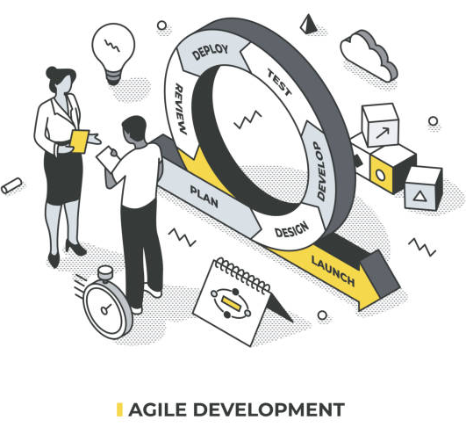
SCRUM
Enfocado en:
Sprints
Reuniones Diarias
Colaboración Continua
Product Backlog
Matias Arancibia

Slide 20
Indicadores económicos
Matias Arancibia

Slide 21

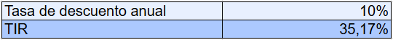
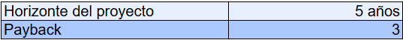
Indicadores económicos
Matias Arancibia

Slide 22
Horizonte del proyecto
Fase 1 (Año 0 y 1)
Fase 1: Inversión y Lanzamiento
Fase 2: Estabilización y Recuperación
Fase 3: Generación de valor neto
Fase 2 (Año 2 y 3)
Fase 3 (Año 4 y 5)
Matias Arancibia

Slide 23
Conclusiones
La plataforma ChamBee potencia la empleabilidad local, mejora la gestión comunal y ofrece seguridad, confianza y eficiencia tecnológica con respaldo municipal.
Matias Arancibia

Slide 24
Demostración técnica
Matias Arancibia

